Slide 1
一款多功能的调试器
功能预览
信号发生器
串口助手
数控电源
简易示波器
4G/WIFI数据上传
数字频率计
电压表
stlink下载器
LVGL交互显示
扩展想法：AI小智（类似deepseek）/温湿度传感器/实时定位（指南针）
可继续扩展功能……

Slide 2
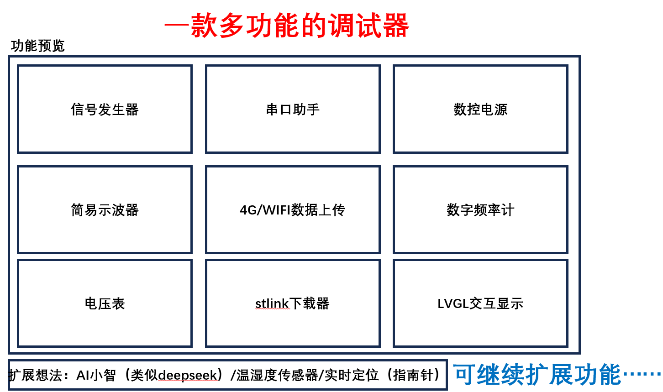
功能描述：
实现一个便携式，集成多功能的调试器，示波器，信号发生器，数控电源等一体的设备，目前的想法是采用STM32+ESP32作为主控，ESP32端完成LVGL人机交互界面（下位机开发），接收STM32端的数据并进行显示处理
，同时使用ESP32带有的WIFI通信，基于云服务器（Onenet）搭建上位机平台（网页）。STM32则完成信号处理与通信。
1.信号发生器：设计实现正弦波，三角波，方波信号的可调频率/幅值发生
2.简易示波器：设计实现对输入信号的电压波形绘制显示，以及频率，幅值（峰峰值），均值，谐波分析（THD）等等参数显示与测量
3.电压表：设计实现完成数字电压表测量，能够测量电压，电阻等大小
4.串口助手：相当于一个串口调试器，可用于对其它设备使用串口进行调试
5.4G/WIFI数据上传：对不同功能所测量的参数进行上传并在上位机显示
6.Stlink下载器：可作为一个单独的下载器，用于烧录stm32有关的程序
7.数控电源：可用于一个直流电源，用来产生一定大小的电压，电流，并显示功率
8.数字频率计：直接用于测量被测信号的频率
9.LVGL交互显示：完成功能集成，菜单选择，以及开关机动画，波形显示，电量显示，数据保存等等

